Slide 1
TP1 – N8N
Mail: mandreamarcos@hotmail.com
Fecha Entrega: 30/ 10/25

Slide 2
CONSIGNA:
Este workflow lee un Excel en Google Sheets que contiene nombres de empleados, dia de cumpleaños, idioma en el que hablan, y marca de si requiere agendar evento en Google Calendar.
La idea es recorrer el file al inicio del dia (TRIGGER DISPARADOR) y hacer las siguientes Tareas:
- Recordarme en Telegram los empleados que cumplen años en el dia.
- Enviar un mail personalizado (se creó un IA AGENT con memoria para poder generar el MENSAJE PERSONALIZADO y se indicó que no se repita según lo enviado en los últimos 10 emails). La idea es que los empleados sientan cercanía con el mensaje.
- Como la empresa es una multinacional, se enviarán los mensajes de mail (Asunto, titulo, saludos, imagen) según el IDIOMA mapeado en el excel a la persona (creé para esto un IFF y campos EDIT_FILE para setear la salida de algunos campos fijos mas allá del mensaje personalizado).
- Se creo un Nodo para crear un evento en mi GOOGLE CALENDAR con recordatorio para poder ver de almorzar con aquellas pesonas mas CERCANAS (seteado en EXCEL campo 'requiere_loquear_calendar' = 'SI'
- Por último actualizo la planilla updateando el campo 'ENVIADO' con ese valor, para corroborar que se envió el email.

Slide 3
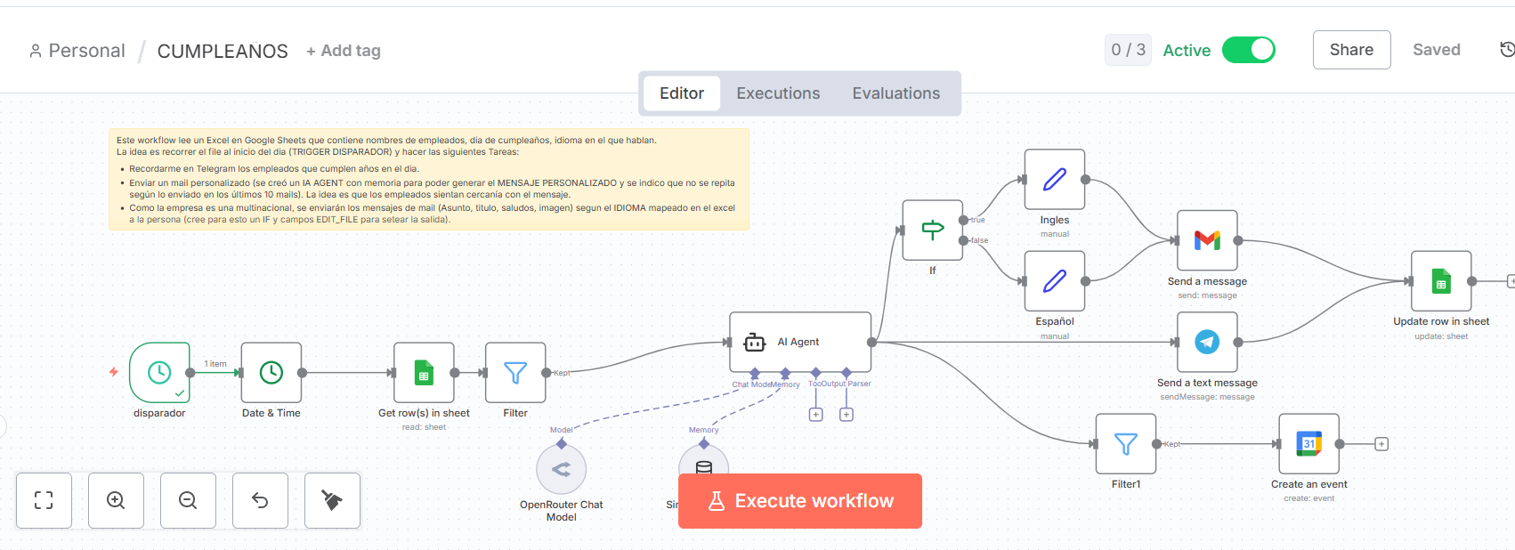
WORKFLOW (Tomé las mejoras que me pasaste en la clase adicional que tuvimos y pude enriquecer el flujo)

Slide 4
INPUT

Slide 5
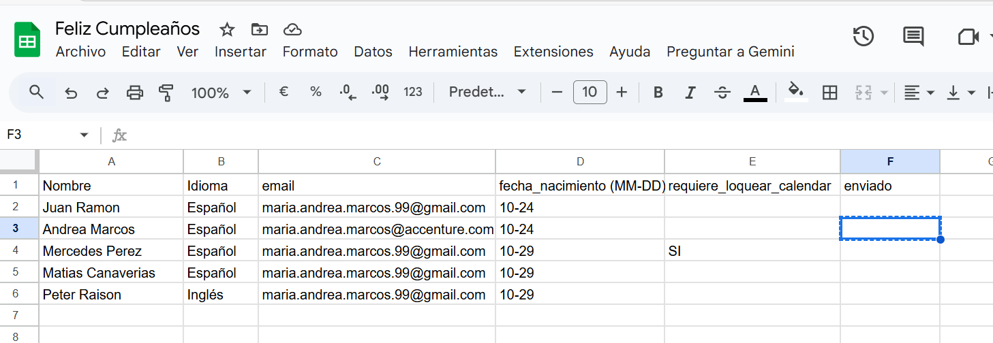
Por tema practicidad repetí mi mail… la idea es que sea el email de cada persona a quienes se les va a enviar el email.

Slide 6
SALIDA – post ejecución

Slide 7
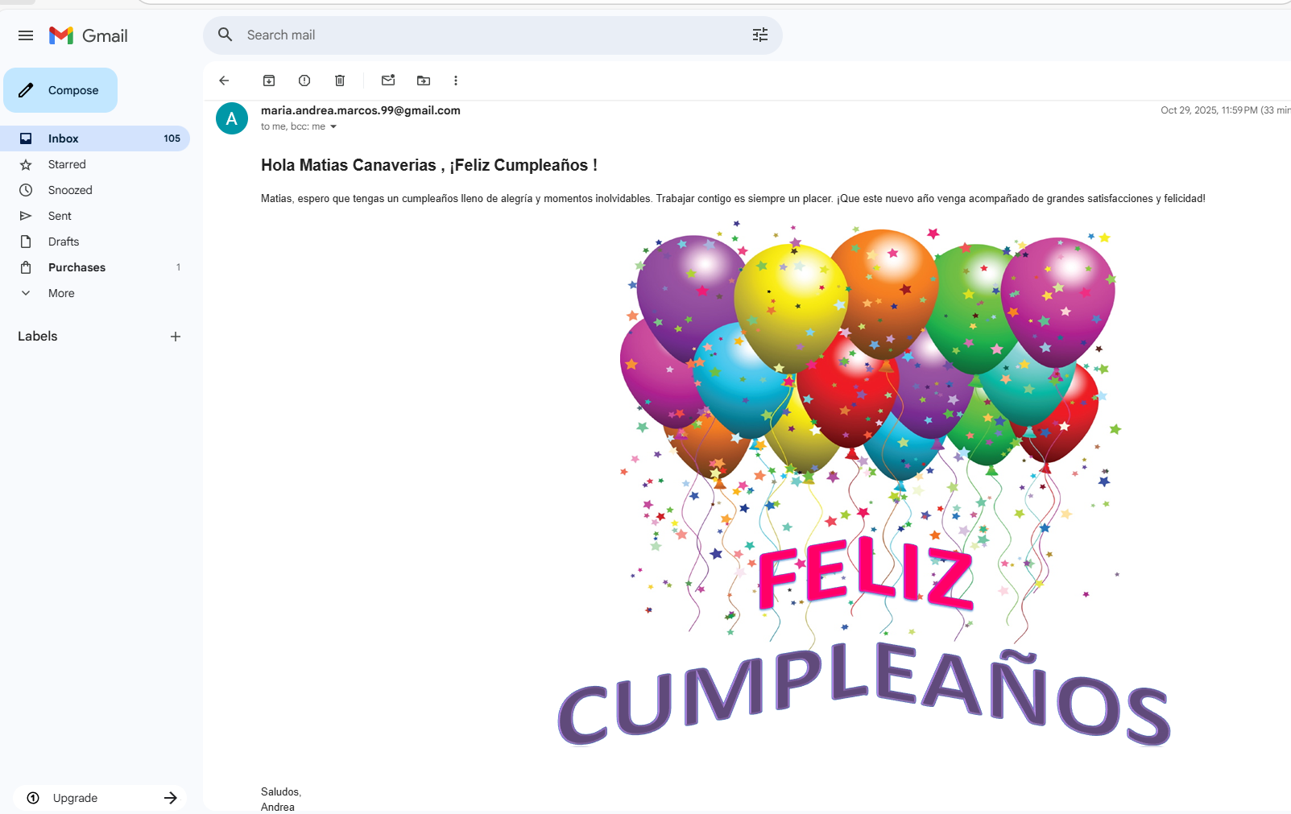
Mails en ESPAÑOL

Slide 8
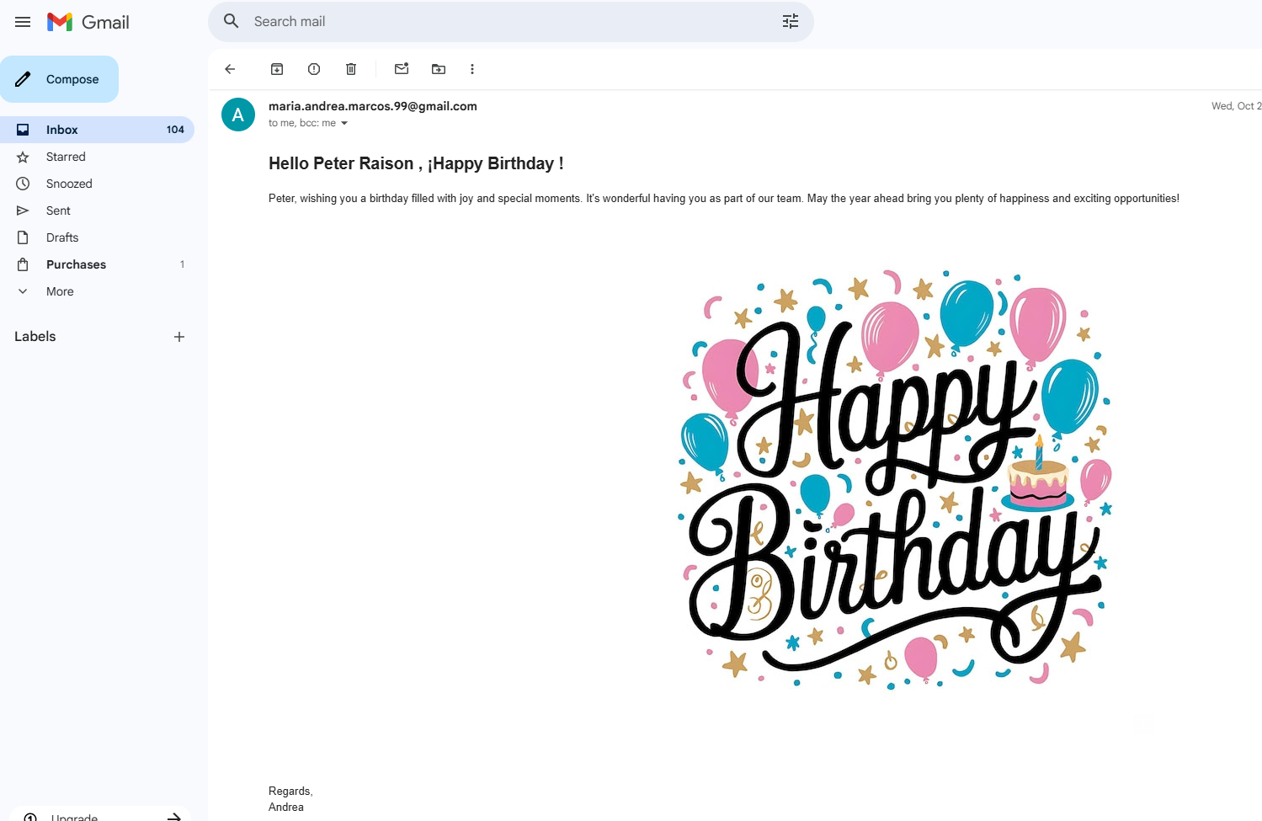
Mails en INGLES

Slide 9
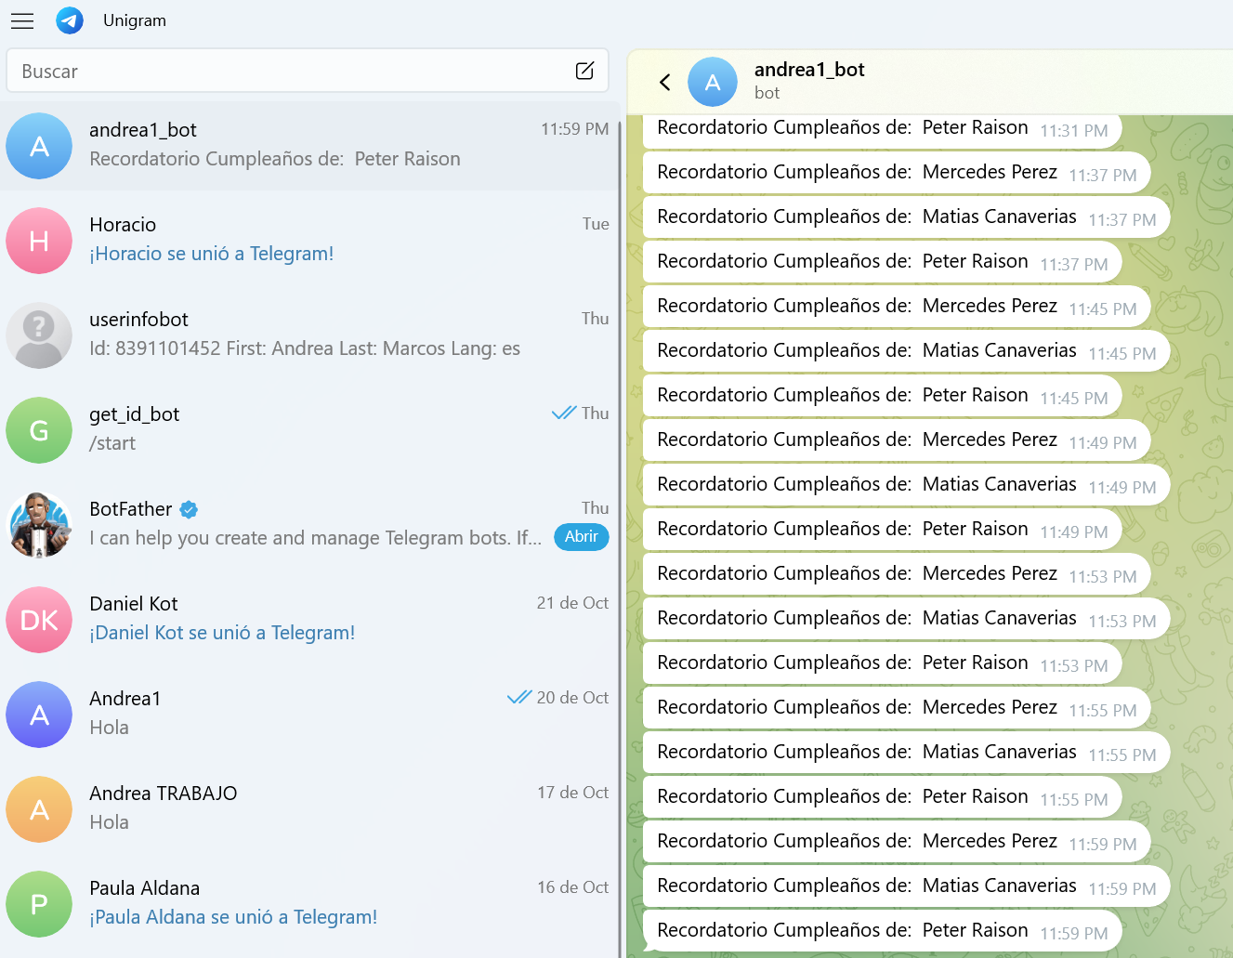
RECORDATORIO TELEGRAM
SON MENSAJES DE DISTINTAS PRUEBAS ☺
POR EJECUCION MANDA UN MENSAJE POR
CADA CUMPLEAÑERO….

Slide 10
RECORDATORIO TELEGRAM
SON MENSAJES DE DISTINTAS PRUEBAS ☺
POR EJECUCION MANDA UN MENSAJE POR
CADA CUMPLEAÑERO….

Slide 11
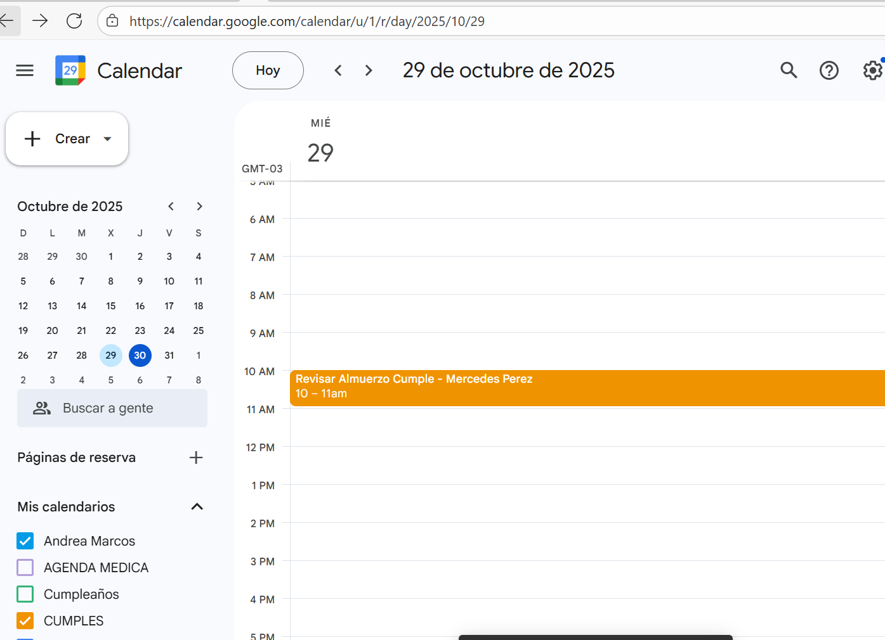
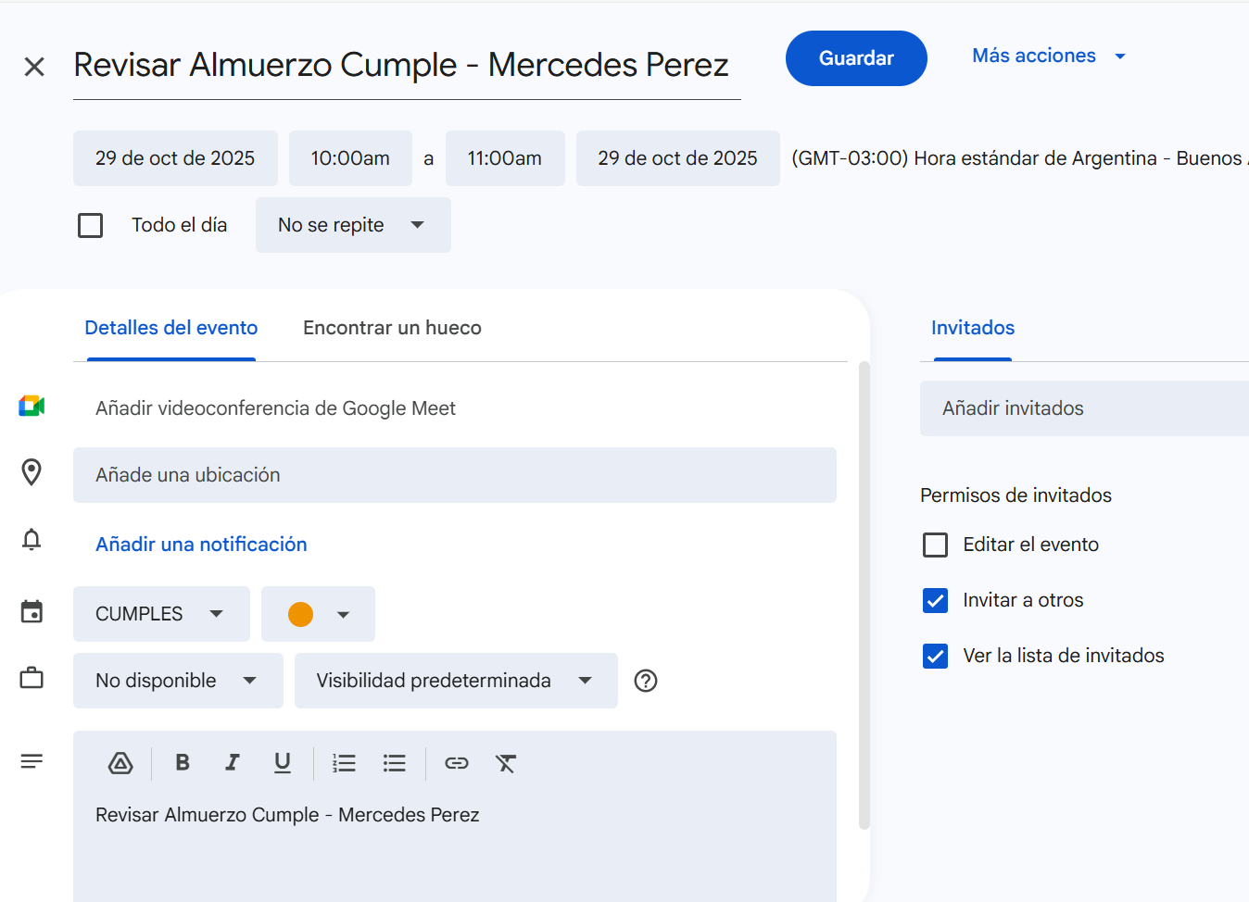
Se agenda el evento para los casos que quisiera agendar almuerzo

